Slide 1
Sosiaalipsykologia PS6
Kertaus

Slide 2

Mitä sosiaalipsykologia tutkii?
Sosiaalipsykologia tarkastelee ihmisten väliseen sosiaaliseen vuorovaikutukseen ja ryhmän toimintaan liittyviä ilmiöitä ja sitä, miten ihmisten toiminta, ajattelutavat, tunteet ja identiteetti muodostuvat suhteessa erilaisiin yhteisöihin ja yhteiskuntaan.
Miten ryhmät vaikuttavat jäsentensä toimintaan?
Miten ihminen havainnoi muita ihmisiä ja tekee päätelmiä heistä?
Miten asenteisiin ja toisten käyttäytymiseen voidaan vaikuttaa?
Mistä sosiaalinen asema ja valta rakentuvat?
Miten ryhmien välisiä jännitteitä voidaan vähentää ja lisätä rauhaa ja sopuisaa yhteiseloa?

Slide 3
Sosialisaatio
Tarkoittaa ihmisen kasvamista yhteisön tai yhteiskunnan jäseneksi.
Sosialisaatioprosessissa yksilö on vuorovaikutuksessa toisten ihmisten ja oman kulttuurinsa elinympäristön kanssa.
Tässä vuorovaikutuksessa yksilö omaksuu ihmisille tyypilliset käyttäytymis- ja toimintatavat, oman kulttuurinsa käsitykset, ajattelu- ja toimintatavat sekä yhteiskuntansa ja oman perheensä arvoja ja normeja.
Tapahtuu ehdollistumisen ja mallioppimisen kautta (Bandura, Bobo-nukke koe 1965)

Slide 4
Normit
Yhteisön osin tietoisia ja osin tiedostamattomia määritelmiä ”normaalille” käytökselle.
Julkilausuttuja sääntöjä ja hiljaisia oletuksia siitä, miten tulee toimia ollakseen hyväksytty.
Normeja on monen tasoisia. (esim. lakeja, kuten kielto varastaa tai vahingoittaa toista ihmistä, tai tapakulttuuria kuten pukeutumista ohjaavat odotukset tai ruokapöydässä röyhtäilemisen pitäminen sopimattomana tai toivottavana)

Slide 5
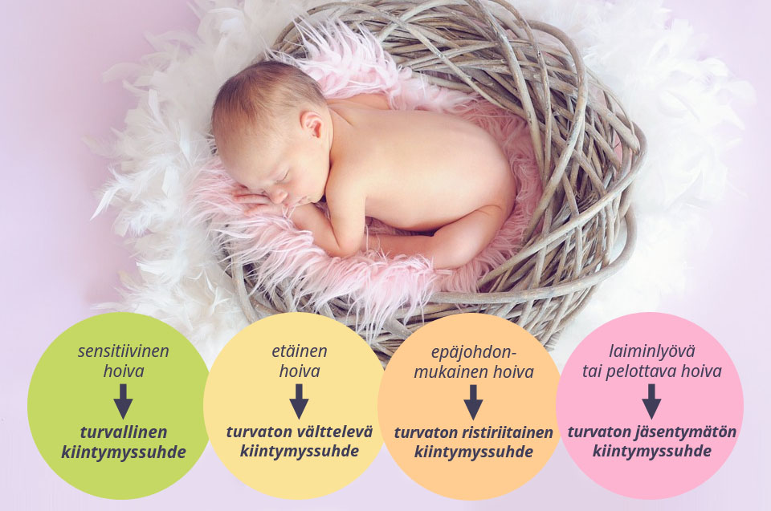
Minuus muodostuu sosialisaatiossa

Slide 6
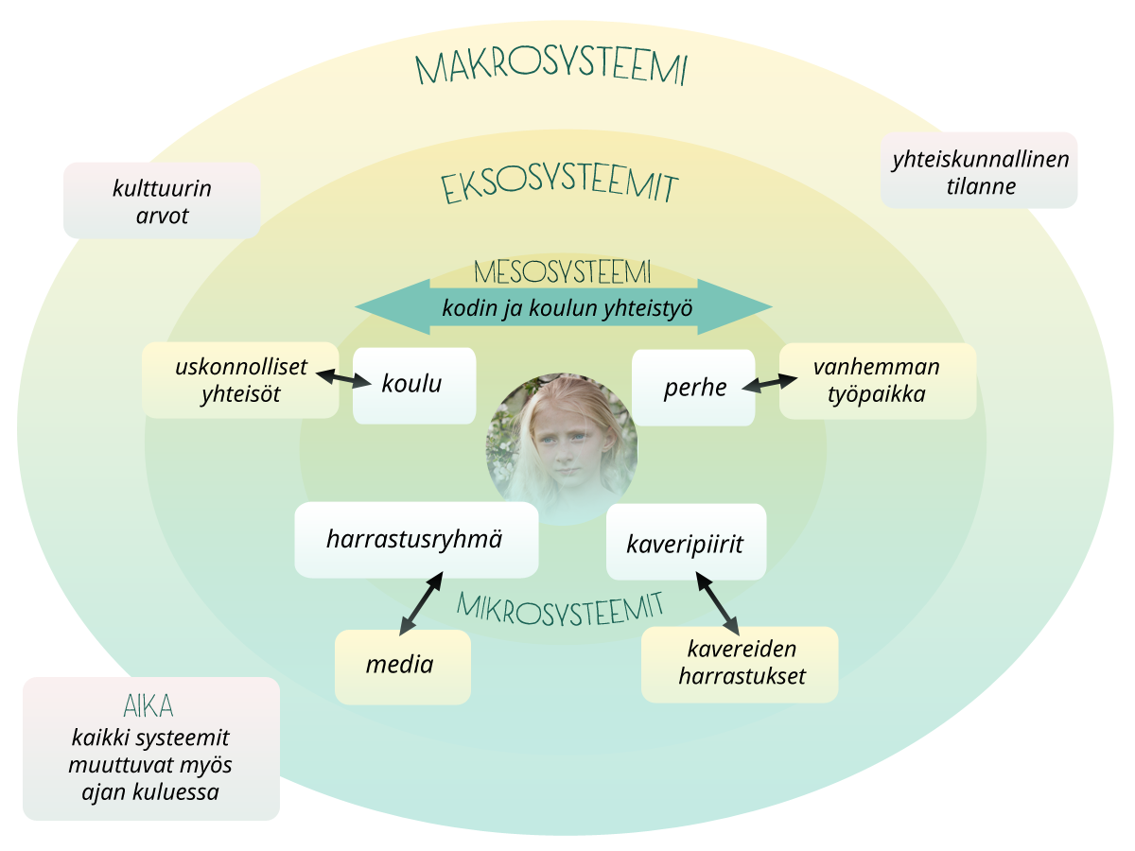
Minuus muodostuu sosialisaatiossa

Slide 7
Bronfenbrennerin (1917-2005) bioekologinen systeemiteoria
Lapsen sosiaalistuminen tapahtuu monen tason vuorovaikutuksessa
Jakaa sosiaalistumisen kehitykseen vaikuttavan ympäristön neljään systeemiin, jotka ovat mikro-, meso-, ekso- ja makrosysteemit
Lapsen läheiset ihmiset, erityisesti perhe, muodostavat lapsen mikrosysteemejä (välitön kaksisuuntainen vuorovaikutus toisten ihmisten kanssa, lähiympäristö, jossa lapsi oppii normeja ja arvoja).
Mesosysteemeillä tarkoitetaan eri mikrosysteemien vuorovaikutustilanteita. Mesosysteemien tasolla tarkastellaan, millainen yhteisvaikutus eri mikrosysteemeillä voi olla kehitykseen.
Eksosysteemi mikroympäristö, johon sosiaalistuva lapsi tai nuori ei itse kuulu, mutta joka vaikuttaa silti hänen kasvuunsa ja kehitykseensä välillisesti. (Lapsi ei itse ole suoraan vuorovaikutuksessa esim. vanhemman työn kanssa, mutta vanhempien työaika, työn luonne ja työympäristö heijastuvat lapseen vanhemman toiminnan kautta.)
Laajempi makrosysteemi sisältää kulttuuriset arvot, tavat ja lait. Makrosysteemillä on vaikutuksia kaikkien muiden kerrosten läpi.

Slide 8
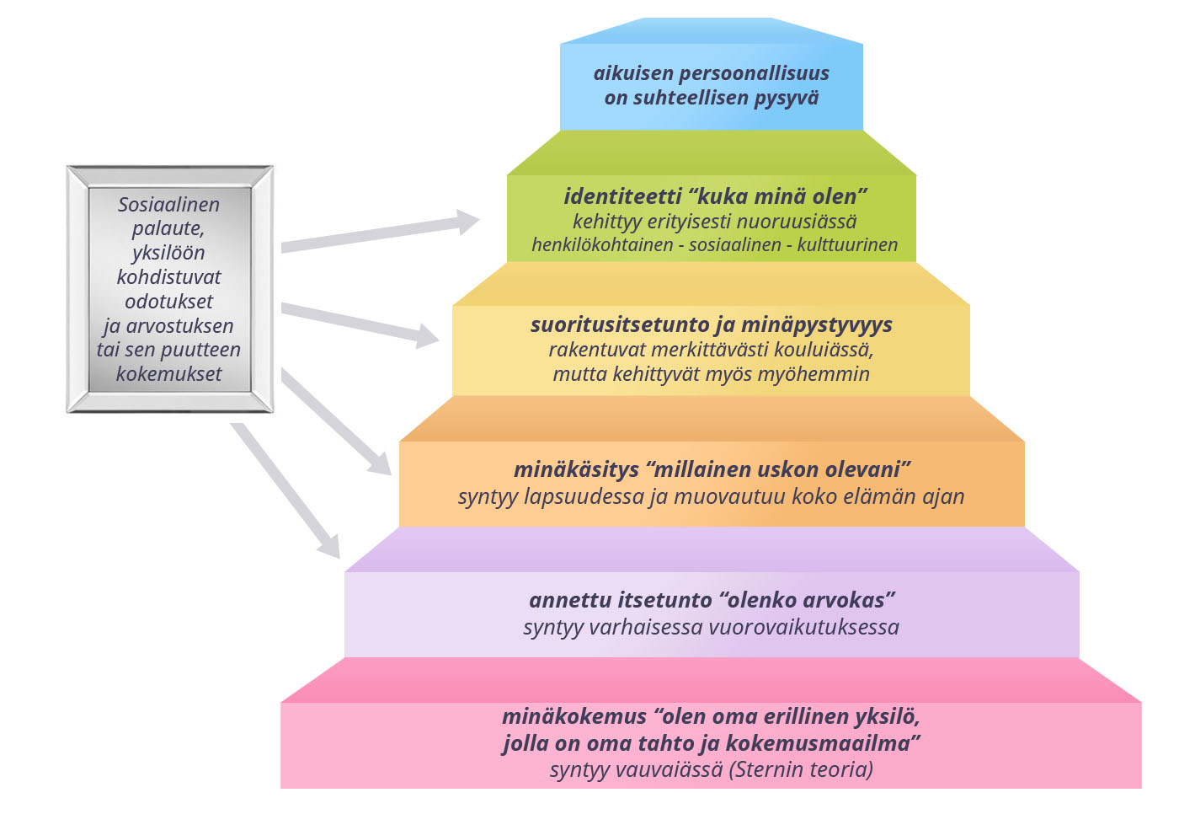

Slide 9
Luokittelusta syntyy sosiaalisia identiteettejä
Sosiaalisella identiteetillä tarkoitetaan ihmisten taipumusta määritellä itsensä ryhmäjäsenyyksien ja roolien kautta. Ryhmäjäsenyyden avulla kuvaillaan ja määritellään sitä, kuka olen.
1) Luokittelu (yksilö jakaa ihmiset mielessään ryhmiin esim. lukiolaiset – ammattikoululaiset, kantasuomalaiset – maahanmuuttajat, autoilijat – pyöräilijät)
2) Samastuminen (yksilö alkaa kokea ja nähdä ihmiset jaottelulla me –muut eli sisäryhmä ja ulkoryhmä)
3) Vertailu (yksilö alkaa tiedostamattaan vertailla ryhmiä ja korostaa niiden erilaisuutta)
4) Sisäryhmän suosiminen (yksilö alkaa liittää omaan ryhmään voimakkaammin myönteisiä piirteitä ja ulkoryhmään kielteisiä)
Sosiaalinen identiteetti:
Saa suosimaan sisäryhmää
Syntyy herkästi
Vaihtelee helposti

Slide 10
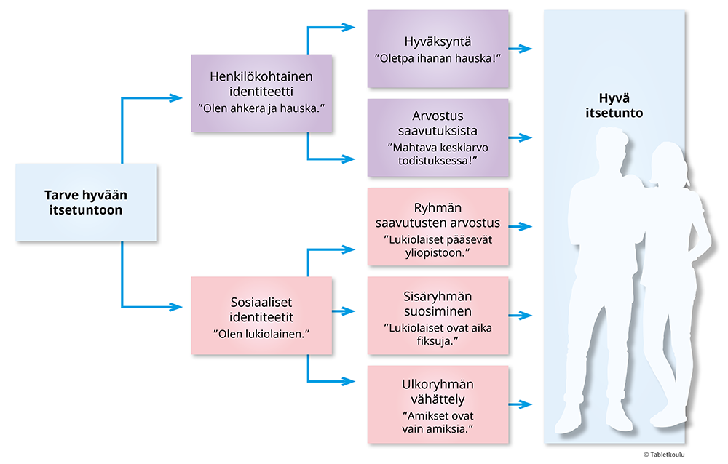
Luokittelusta syntyy sosiaalisia identiteettejä

Slide 11
Taijfelin Sosiaalisen identiteetin teoria
Sosiaaliseen identiteettiin liittyvä luokittelu selittää stereotypioihin perustuvien ryhmäkuvausten syntyä ja sitkeyttä (sisäryhmän ja ulkoryhmän yleistykset)
Selittää myös ryhmien välisiä jännitteitä, kilpailua ja vihamielisyyksiä (etnosentrismi)
Minimaalisten ryhmien paradigma: tutkimusasetelmia, joissa tutkittavat on jaettu täysin sattumanvaraisesti eri ryhmiin siten, että he eivät edes tiedä, keitä muita kuuluu samaan ryhmään ja mitä yhteistä heillä voisi olla (esim. Taijfelin tutkimukset 1970-luvulla)
Tutkimustulokset: pelkkä tietoisuus jonkin ryhmiin luokittelun perusteen olemassaolosta saa ihmiset samastumaan sisäryhmäänsä ja suosimaan sitä.

Slide 12
Ensivaikutelmaan vaikuttavia tekijöitä
Implisiittinen persoonallisuusteoria: yksilön tapaa niputtaa persoonallisuuspiirteitä yhteen.
Ihmisillä on taipumus olettaa, että kun jollakin henkilöllä on yksi piirre, hänellä todennäköisesti on tietyt muutkin piirteet.
Ihmiset mieltävät eri persoonallisuuden piirteet ja toimintatavat myönteisiksi tai kielteisiksi implisiittisen eli huonosti tiedostetun niputtamisen vuoksi
Haloefekti
Stigma
Vaikutelman muodostuksen jatkumomalli. Kun kohdattava ihminen ei ole tärkeä, riittää ylimalkaisempi tieto eikä tiedonkäsittelyn prosessi jatku. Jatkumolla jatketaan uusien tarkentavien havaintojen tekemistä sitä pitemmälle, mitä tärkeämmäksi ihmisen vaikutus omaan elämään arvioidaan.

Slide 13
Daniel Kahneman: nopea ja hidas ajattelu
Nopea ajattelu:
Intuitiivinen eli vaistonvarainen
Asioiden päätteleminen tuttuuden, kaavamaisuuksien tunnistamisen, mielleyhtymien (assosiaatioiden) avulla
Nojaa karkeisiin yleistyksiin
Altis virheille
Hidas ajattelu:
Analyyttinen, erittelevä, tarkka ajattelu
Huolellinen havainnointi, monipuolinen arviointi, erilaisten näkökulmien huomioiminen
Johtopäätöksiä tehdään varovaisemmin

Slide 14
Attribuutiovinoumat vääristävät tulkintoja
Attribuution perusvirhe saa korostamaan sisäisiä tekijöitä:
ihmiset ovat taipuvaisia päättelemään toisen ihmisen käyttäytymisen jossakin tilanteessa kertovan pääasiassa vain hänen persoonallisuudestaan ja motiiveistaan (sisäinen tekijä) eikä tilannetekijöistä (ulkoinen tekijä). Omaa toimintaa taas selitetään juuri päinvastoin.
Esimerkiksi vastassa olevan joukkueen menestys voidaan selittää johtuvaksi tuomarin puolueellisuudesta eikä joukkueen taidoista, kun taas oman joukkueen menestyksen ajatellaan johtuvan kovasta harjoittelusta ja erinomaisista taidoista
Yksilön attribuutiotyyli on suhteellisen pysyvä tapa attribuoida tietyllä samantyyppisellä tavalla.
Itsetuntoaan suojellessaan ihminen selittää epäonnistumisensa enemmän ulkoisesti ja onnistumisensa itsestään johtuvaksi. (rikas-köyhä, tällainen attribuutio suojaa myös syyllisyyden tunteilta esim. on toisen oma vika, jos on esim. asunnoton)
Opittu avuttomuus ihminen attribuoi hyvin pessimistisesti eli pitää kaikkea huonosti mennyttä omana vikanaan ja onnistumisia sattumana tai muiden ansiona (seurauksena voi olla masennus ja lamaannus).

Slide 15
Asenne
Opittu sisäinen malli, arvio erilaisista kohteista, myönteinen tai kielteinen suhtautumistapa, liittyy läheisesti arvoihin (esim. terveyttä arvostava, yhdenvertaisuutta arvostava)
Asenteeseen kuuluu tunnepohjainen (affektiivinen), tiedollinen (kognitiivinen) ja toiminnallinen (behavioraalinen) elementti
Asenteet voidaan jakaa implisiittisiin (heikosti tiedostetut) ja eksplisiittisiin (tiedostetut). Implisiittiset asenteet ovat useimmiten syntyneet ehdollistumalla ilman tietoista pohdintaa, kun taas eksplisiittisiä asenteita ihminen on tietoisesti pohtinut.
Asenteiden yhteys käyttäytymiseen ei ole selkeä: Kulttuurin ja omien sisäryhmien normit vaikuttavat siihen, mitä ilmaistaan käyttäytymisen tasolla (esim. syrjivät teot). Toiminta myös määrittyy tilanteesta käsin, sosiaalisesta paineesta tai johdonmukaisuuden vaivalloisuudesta (esim. roskaaminen, punaisia päin käveleminen). On helpompi esittää jyrkkiä väitteitä kuin toimia niiden mukaan.
Asenteet muuttuvat ristiriidattomuutta hakiessa (ihmisellä on tarve saada omaksumansa asenteet ja uskomukset sopusointuun keskenään, kognitiivinen dissonanssi)

Slide 16
Suostuttelu on tietoista pyrkimystä vaikuttaa toisen ihmisen valintoihin ja päätöksiin ja tuottaa myöntymistä, vaikka asenne sinänsä ei välttämättä muuttuisi pysyvämmin.
Konformisuus perustuu tilanteessa syntyneeseen paineeseen, suostuttelussa taas tehdään tietoista työtä toisen asenteen tai toiminnan muuttamiseksi.

Slide 17
Suostuttelua ja sosiaalista vaikuttamista tehostavat
vastavuoroisuus ja kiitollisuudenvelka: ihmiset kokevat tarvetta vastata palvelukseen tai lahjaan sekä hyvitellä tuottamaansa pettymystä.
sitoutuminen ja jatkuvuuden vaaliminen: jos ihmiset lupaavat jotakin alustavaa, heillä on tarve olla johdonmukaisia jatkossa säilyttääkseen minäkäsityksensä eheyden, jolloin he suostuvat herkemmin isompiinkin pyyntöihin.
sosiaalinen vahvistaminen ja jäljittely: ihmiset tekevät ja arvostavat sitä, mitä uskovat enemmistön tekevän ja ovat taipuvaisia yhdenmukaisuuteen suostumiseen eli konformisuuteen.
auktoriteetti ja totteleminen: auktoriteettihahmoja kuten viranomaisia, tutkijoita tai muuten asiantuntijaksi koettuja seurataan ja totellaan herkemmin kuin muita.
miellyttäminen ja tuttuus: miellyttäviksi koettuja ihmisiä seurataan herkemmin, tutut asiat koetaan miellyttäviksi.
niukkuuden kokemus: kun jotakin on saatavilla vain rajoitetusti, sitä halutaan enemmän.

Slide 18
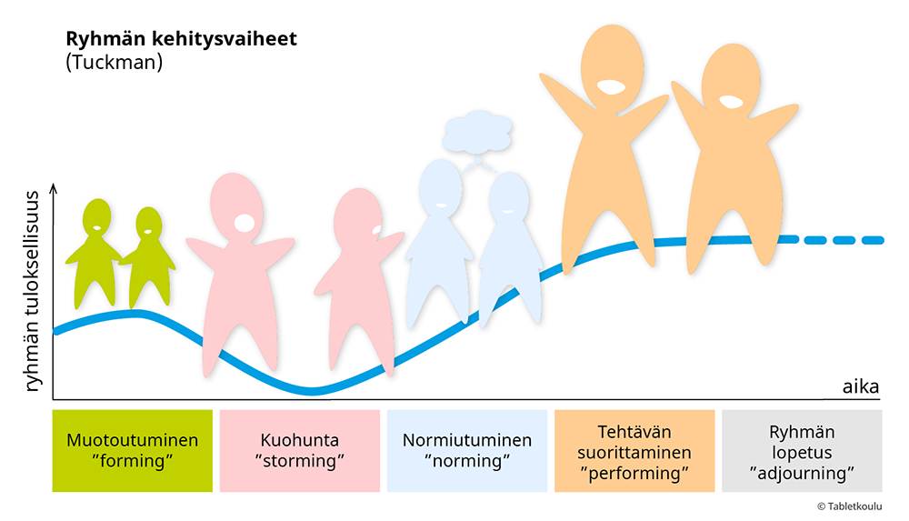

Slide 19
Ryhmät
Ryhmien välille syntyy helposti jännitteitä ja ristiriitoja
Miten ryhmien välisiä jännitteitä ja ristiriitoja voidaan purkaa?
Realistisen konfliktin teoria (ryhmät joutuvat kilpailemaan rajallisista resursseista, tai samoista eduista, tai niillä on vastakkaiset tavoitteet)
Suhteellisen deprivaation kokemus (tarkoitetaan havaitun todellisuuden ja oikeutetuksi koetun ”mitä-pitäisi-olla”-todellisuuden välistä eroa, syntyy vertailusta toisiin)

Slide 20
Asenteet eivät aina näy käyttäytymisessä
Asenteet voidaan jakaa implisiittisiin (heikosti tiedostetut) ja eksplisiittisiin (tiedostetut). Implisiittiset asenteet ovat useimmiten syntyneet ehdollistumalla ilman tietoista pohdintaa, kun taas eksplisiittisiä asenteita ihminen on tietoisesti pohtinut.
Kulttuurin ja omien sisäryhmien normit vaikuttavat siihen, mitä ilmaistaan käyttäytymisen tasolla (esim. syrjivät teot).
Toiminta myös määrittyy tilanteesta käsin, sosiaalisesta paineesta tai johdonmukaisuuden vaivalloisuudesta (esim. roskaaminen, punaisia päin käveleminen). On helpompi esittää jyrkkiä väitteitä kuin toimia niiden mukaan.
NIMBY ”not in my backyard”
Asenteet muuttuvat ristiriidattomuutta hakiessa (ihmisellä on tarve saada omaksumansa asenteet ja uskomukset sopusointuun keskenään, kognitiivinen dissonanssi)
Heiderin tasapainoteorian mukaan ihminen odottaa sisäryhmänsä olevan kanssaan samaa mieltä ja ulkoryhmän olevan eri mieltä -> Epätasapaino vallitsee, jos ihminen joutuu olemaan eri mieltä ystävänsä kanssa ja samaa mieltä vihollisensa kanssa.
muokata toisten ihmisten asenteita
muuttaa omaa asennettaan
vaihtaa ystäväpiiriään

Slide 21
Vuorovaikutus
Sosiologian ja sosiaalipsykologian tutkija Erving Goffman: ”Vuorovaikutus on näytelmä, jossa jokainen esittää omaa itseään tietyssä tilanteessa.”
Kasvotyö (pyritään säilyttämään omat kasvot ja auttaa toisia säilyttämään omat kasvonsa vaikka jokin kömmähdys häiritsisi vuorovaikutustilannetta).
Ihmisen kyky lukea automaattisesti nopeasti nonverbaaleja viestejä suosii välitöntä kasvokkaista viestintää.
Vuorovaikutuksen siirtyminen mittavasti someen on muuttanut ihmisen toimintaa (välillinen vuorovaikutus).

Slide 22
Viestintätyylejä luokitellaan
Aggressiivinen (jyräävä)
Epäassertiivinen (alistuva, väistelevä)
Assertiivinen (jämäkkä)
Ystävällisyys – aggressiivisuus ja hallitsevuus – alistuvuus
Asiakeskeisyys – ihmiskeskeisyys ja aktiivisuus - varautuneisuus

Slide 23
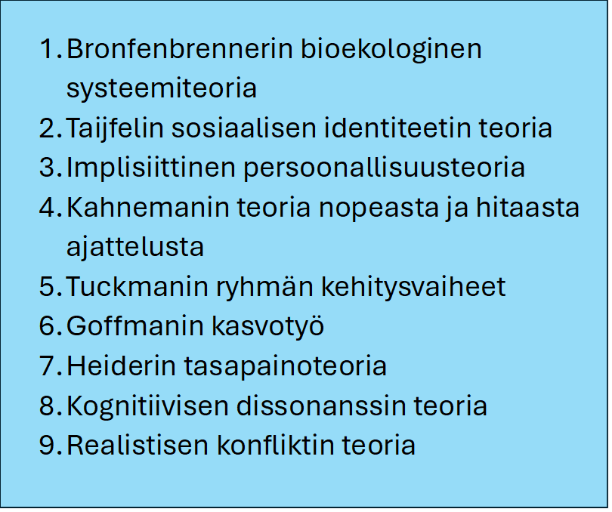
Teoriat

Slide 24
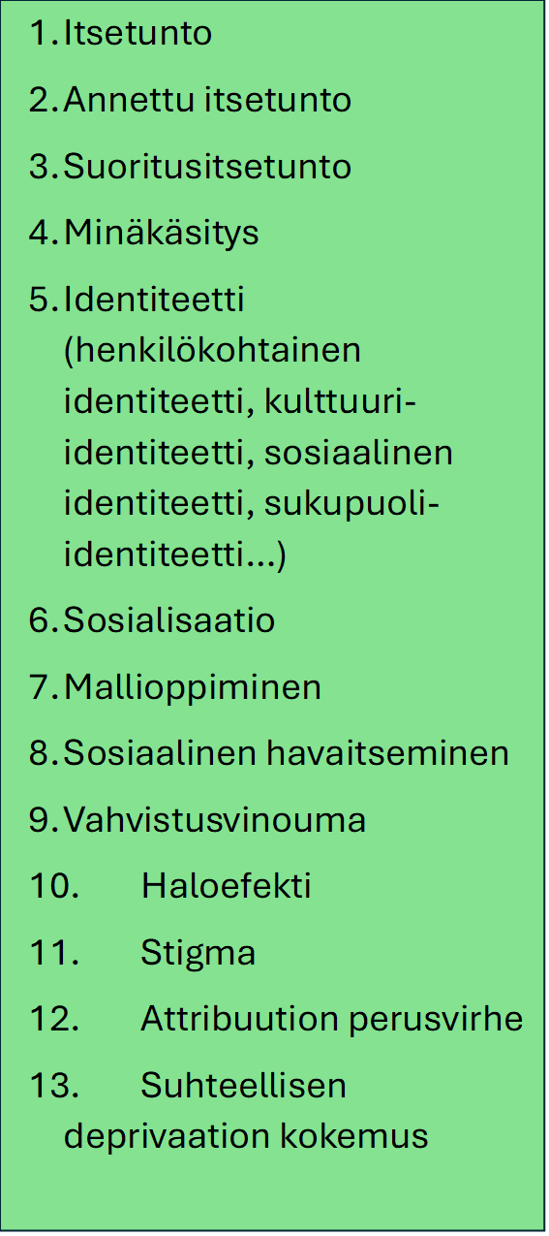
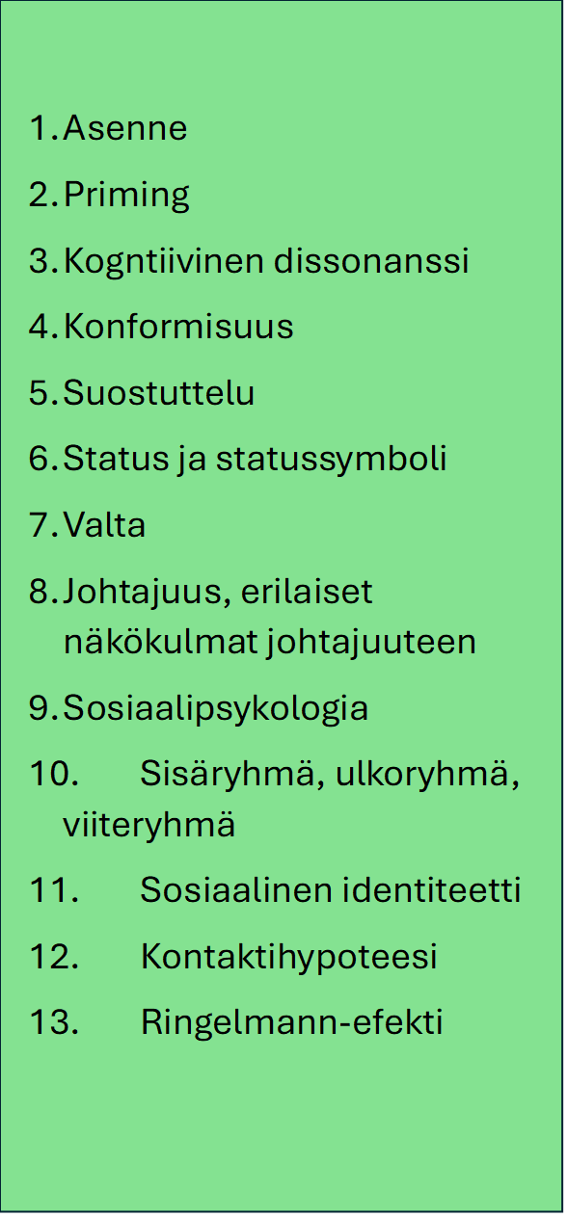
Käsitteet

